Slide 1

Unit 4: Community Services
Lesson 1.3: Pronunciation & Speaking
Page 30

Slide 2



Lesson 1.3
LESSON OUTLINE
Consolidation

Slide 3

By the end of this lesson, students will be able to…
- talk about how to organize charity events, using should, Let’s or How about?
- practice pronouncing compound nouns.

Slide 4

WARM UP

Slide 5

Choose the word whose main stress is placed
differently from the others.
Work in pairs.
A. flower B. zorbing C. parade D. comic
2. A. reply B. service C. candy D. plastic
3. A. noodles B. seafood C. visit D. police
/ˈflaʊə/
/ˈzɔ:rbɪŋ/
/pəˈreɪd/
/ˈkɑ:mɪk/
/rɪˈplaɪ/
/'sɝːvɪs/
/ˈkændi/
/ˈplæstɪk/
/ˈnu:dlz/
/ˈsi:fu:d/
/ˈvɪzɪt/
/pəˈliːs/

Slide 6
Work in pairs.
Choose the word whose underlined part is
pronounced differently from that of the other words.
A. tray B. day C. bag D. cake
2. A. sons B. arts C. tips D. checks
3. A. shirt B. kind C. time D. child
/treɪ/
/deɪ/
/keɪk/
/bæɡ/
/sʌnz/
/ɑrts/
/tɪps/
/tʃeks/
/ʃɜːt/
/kaɪnd/
/taɪm/
/tʃaɪld/

Slide 7
Work in pairs, matching the events to the appropriate activities.
Events | Activities
Car wash | Sell paintings
Fun run | Make cupcakes
Bake sale | Sell comics
Craft fair | Wash cars
Book fair | Sell tickets
Art show | Make cards
Talent show | Sell drinks

Slide 8

Work in pairs.
Which event do you like best? Why?
I like the book fair best because I love reading.

Slide 9



Slide 10
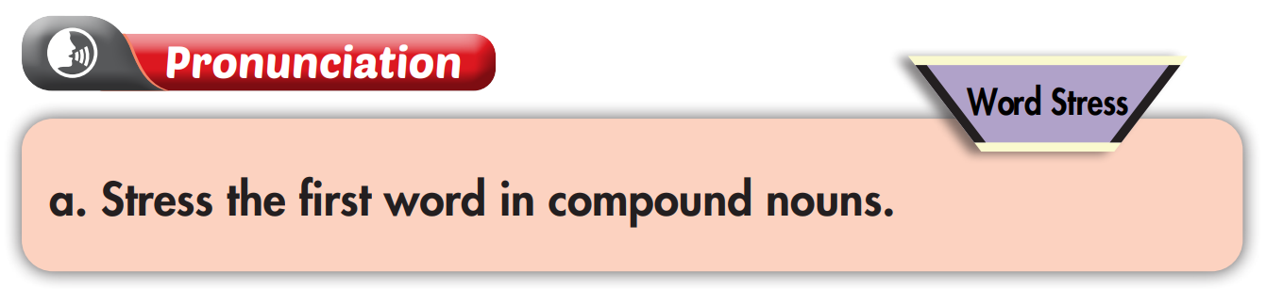
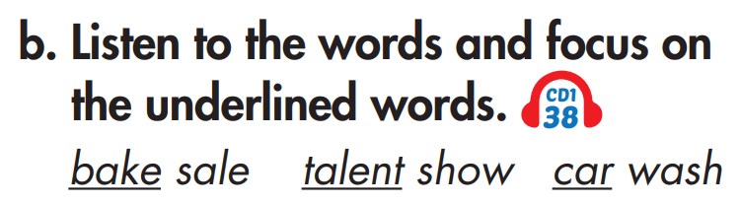


Slide 11
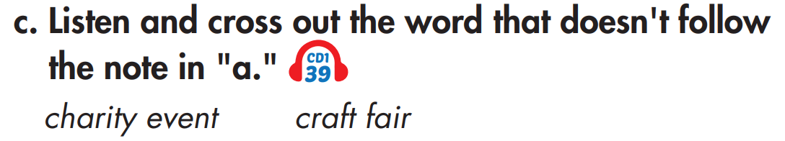
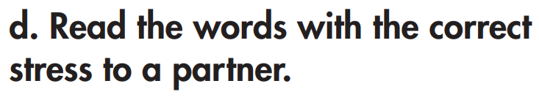

Slide 12
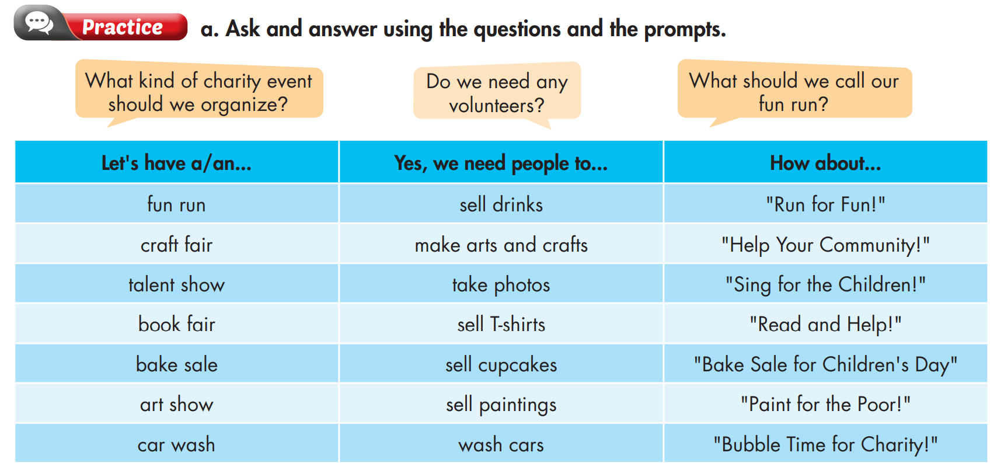

Slide 13

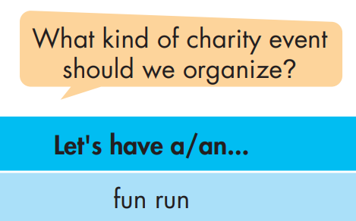
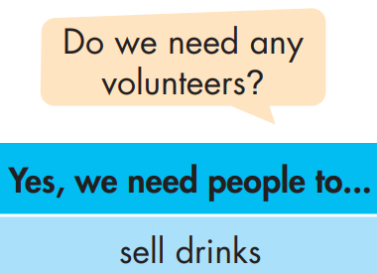
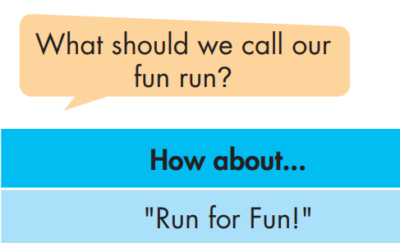

Slide 14
What kind of charity event should we organize?
Do the same
Fun Run | Sell drinks | “Run for Fun”
Craft Fair | Make arts and crafts | “Help your Community”
Talent Show | Take photos | “Sing for the Children”
Book Fair | Sell T-shirts | “Read and Help”
Bake Sale | Sell cupcakes | “Bake Sale for Children Day”
Art Show | Sell paintings | “Pain for the Poor!”
Car Wash | Wash cars | “Bubble Time for Charity”
Let's have a Craft Fair.
Do we need any volunteers?
Yes, we need people to make arts and crafts.
What should we call our Craft Fair?
How about “ Help your Community”?

Slide 15
What kind of charity event should we organize?
Do the same
Fun Run | Sell drinks | “Run for Fun”
Craft Fair | Make arts and crafts | “Help your Community”
Talent Show | Take photos | “Sing for the Children”
Book Fair | Sell T-shirts | “Read and Help”
Bake Sale | Sell cupcakes | “Bake Sale for Children Day”
Art Show | Sell paintings | “Pain for the Poor!”
Car Wash | Wash cars | “Bubble Time for Charity”
Let's have a Talent Show.
Do we need any volunteers?
Yes, we need people to take photos.
What should we call our Talent Show?
How about “Sing for the Children”?

Slide 16
What kind of charity event should we organize?
Do the same
Fun Run | Sell drinks | “Run for Fun”
Craft Fair | Make arts and crafts | “Help your Community”
Talent Show | Take photos | “Sing for the Children”
Book Fair | Sell T-shirts | “Read and Help”
Bake Sale | Sell cupcakes | “Bake Sale for Children Day”
Art Show | Sell paintings | “Pain for the Poor!”
Car Wash | Wash cars | “Bubble Time for Charity”
Let's have a Book Fair.
Do we need any volunteers?
Yes, we need people to sell T-shirts.
What should we call our Book Fair?
How about “Read and Help”?

Slide 17
What kind of charity event should we organize?
Do the same
Fun Run | Sell drinks | “Run for Fun”
Craft Fair | Make arts and crafts | “Help your Community”
Talent Show | Take photos | “Sing for the Children”
Book Fair | Sell T-shirts | “Read and Help”
Bake Sale | Sell cupcakes | “Bake Sale for Children Day”
Art Show | Sell paintings | “Pain for the Poor!”
Car Wash | Wash cars | “Bubble Time for Charity”
Let's have a Bake Sale.
Do we need any volunteers?
Yes, we need people to sell cupcakes.
What should we call our Bake Sale?
How about “Bake sale for Children Day”?

Slide 18
What kind of charity event should we organize?
Do the same
Fun Run | Sell drinks | “Run for Fun”
Craft Fair | Make arts and crafts | “Help your Community”
Talent Show | Take photos | “Sing for the Children”
Book Fair | Sell T-shirts | “Read and Help”
Bake Sale | Sell cupcakes | “Bake Sale for Children Day”
Art Show | Sell paintings | “Paint for the Poor!”
Car Wash | Wash cars | “Bubble Time for Charity”
Let's have a Art Show.
Do we need any volunteers?
Yes, we need people to sell paintings.
What should we call our Art Show?
How about “Paint for the Poor”?

Slide 19
What kind of charity event should we organize?
Do the same
Fun Run | Sell drinks | “Run for Fun”
Craft Fair | Make arts and crafts | “Help your Community”
Talent Show | Take photos | “Sing for the Children”
Book Fair | Sell T-shirts | “Read and Help”
Bake Sale | Sell cupcakes | “Bake Sale for Children Day”
Art Show | Sell paintings | “Pain for the Poor!”
Car Wash | Wash cars | “Bubble Time for Charity”
Let's have a Car Wash.
Do we need any volunteers?
Yes, we need people to wash cars.
What should we call our Car Wash?
How about “Bubble Time for Charity”?

Slide 20

What kind of charity event should we organize?
Let's have a …
Do we need any volunteers?
Yes, we need people to …
What should we call our …?
How about …?

Slide 21
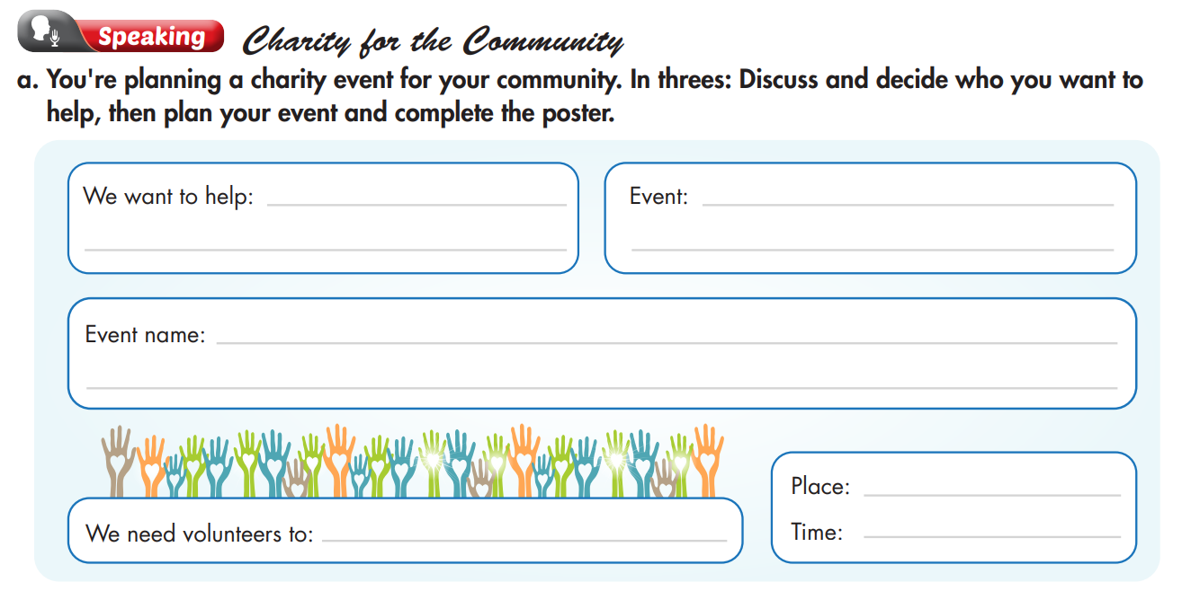
Food Fair
poor students in our school
Eat and Help
schoolyard
next weekend
cook and sell food

Slide 22

Who should we help?
I think we should help the poor students in our school.
poor students in our school

Slide 23

What do you think we should do to help?
Let’s have a Food Fair.
Food Fair

Slide 24
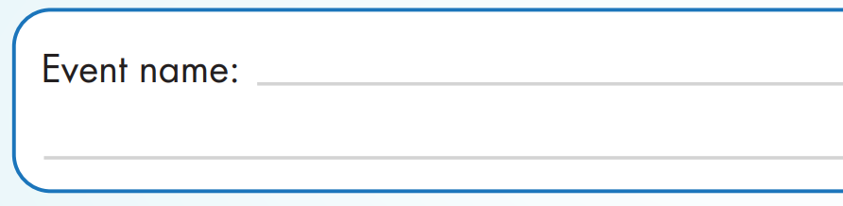
What should we call our Food Fair?
How about “Eat and Help”?
Eat and Help

Slide 25

Do we need volunteers?
Yes, we think people to cook food.
cook and sell food

Slide 26

Where and when should we have the event?
I think we should have the event in our schoolyard next weekend.
schoolyard
next weekend

Slide 27

We are going to have a Food Fair to raise money for the poor students in our school. Our event name is “Eat and Help”, so you can come to enjoy delicious food and help your friends. We also need volunteers to cook and sell food at the event. Please join us to make it successful. The event will happen in our schoolyard next weekend. Hope to see you there.

Slide 28

CONSOLIDATION

Slide 29
Write a paragraph introducing the charity event you have shared with the class. Write 70 about words.

Slide 30

WRAP-UP

Slide 31
Today’s lesson
Speaking:
talk about how to organize a charity event.
practice pronouncing compound nouns.

Slide 32
Homework
Practice pronouncing compound nouns.
Redo the writing exercise on page 21 WB.
Prepare the next lesson (page 31 SB).
Review all the vocabularies and grammar in the unit.
Play the consolidation games in Tiếng Anh 7 i-Learn Smart World DHA App on www.eduhome.com.vn.

Slide 33

Lesson 3
Stay positive and have a nice day!

Slide 34
Đới | Phân bố | Đặc điểm
Lạnh | Dải hẹp ở phía bắc | + Khí hậu cực và cận cực, lạnh giá, khắc nghiệt. + Thực vật: chủ yếu là rêu, địa y; không có cây thân gỗ. + Động vật: các loài chịu được lạnh hoặc di cư.
ôn hòa | Vùng Xi-bia, phía bắc đới ôn hoà | + Khí hậu ôn đới lục địa. lạnh, khô về mùa đông. + Rừng lá kim phát triển trên đất pốt dôn. + Hệ động vật tương đối phong phú.
 | Phía đông, đông nam Trung Quốc và quần đảo Nhật Bản | + Khí hậu cận nhiệt gió mùa, lượng mưa tương đối lớn. + Thảm rừng lá rộng cận nhiệt phổ biến, trong rừng nhiều loài cầy lấy gỗ và dược liệu quý, có chất lượng tốt.
 | Các khu vực sâu trong lục địa | + Khí hậu khô hạn, khắc nghiệt. + Cảnh quan: thảo nguyên, hoang mạc, bán hoang mạc.
 | Đông Nam Á, Nam Á | + Khí hậu nhiệt đới gió mùa và khí hậu xích đạo. + Thảm thực vật điển hình là rừng mưa nhiệt đới và rừng nhiệt đới gió mùa; thành phần loài đa dạng, nhiều loại gỗ tốt; nhiều động vật quý hiếm.

Slide 35
Đới | Phân bố | Đặc điểm
Lạnh | Dải hẹp ở phía bắc | + Khí hậu cực và cận cực, lạnh giá, khắc nghiệt. + Thực vật: chủ yếu là rêu, địa y; không có cây thân gỗ. + Động vật: các loài chịu được lạnh hoặc di cư.
ôn hòa | Vùng Xi-bia, phía bắc đới ôn hoà | + Khí hậu ôn đới lục địa. lạnh, khô về mùa đông. + Rừng lá kim phát triển trên đất pốt dôn. + Hệ động vật tương đối phong phú.
 | Phía đông, đông nam Trung Quốc và quần đảo Nhật Bản | + Khí hậu cận nhiệt gió mùa, lượng mưa tương đối lớn. + Thảm rừng lá rộng cận nhiệt phổ biến, trong rừng nhiều loài cầy lấy gỗ và dược liệu quý, có chất lượng tốt.
 | Các khu vực sâu trong lục địa | + Khí hậu khô hạn, khắc nghiệt. + Cảnh quan: thảo nguyên, hoang mạc, bán hoang mạc.
Nóng | Đông Nam Á, Nam Á | + Khí hậu nhiệt đới gió mùa và khí hậu xích đạo. + Thảm thực vật điển hình là rừng mưa nhiệt đới và rừng nhiệt đới gió mùa; thành phần loài đa dạng, nhiều loại gỗ tốt; nhiều động vật quý hiếm.

Slide 36
Đới | Phân bố | Đặc điểm
Lạnh | Dải hẹp ở phía bắc | + Khí hậu cực và cận cực, lạnh giá, khắc nghiệt. + Thực vật: chủ yếu là rêu, địa y; không có cây thân gỗ. + Động vật: các loài chịu được lạnh hoặc di cư.
ôn hòa | Vùng Xi-bia, phía bắc đới ôn hoà | + Khí hậu ôn đới lục địa. lạnh, khô về mùa đông. + Rừng lá kim phát triển trên đất pốt dôn. + Hệ động vật tương đối phong phú.
 | Phía đông, đông nam Trung Quốc và quần đảo Nhật Bản | + Khí hậu cận nhiệt gió mùa, lượng mưa tương đối lớn. + Thảm rừng lá rộng cận nhiệt phổ biến, trong rừng nhiều loài cầy lấy gỗ và dược liệu quý, có chất lượng tốt.
 | Các khu vực sâu trong lục địa | + Khí hậu khô hạn, khắc nghiệt. + Cảnh quan: thảo nguyên, hoang mạc, bán hoang mạc.
Nóng | Đông Nam Á, Nam Á | + Khí hậu nhiệt đới gió mùa và khí hậu xích đạo. + Thảm thực vật điển hình là rừng mưa nhiệt đới và rừng nhiệt đới gió mùa; thành phần loài đa dạng, nhiều loại gỗ tốt; nhiều động vật quý hiếm.

